Slide 1




Integración de Comité de Contraloría Social
Mayores informes
Podrán formar parte del Comité, en su calidad de BENEFICIARIOS:
►Los Directivos de las Escuelas Normales Públicas.
►El personal docente de las mismas;
►Los estudiantes de las Escuelas Normales beneficiadas por el EDINEN, y
►Todos los integrantes de la Comunidad Escolar.
El número de participantes lo determinará la AEL promoviendo la participación paritaria de hombres y mujeres.
Los integrantes del Comité de Contraloría Social durarán en su encargo un año, con la posibilidad de permanecer por un periodo adicional.
Se nombrará un coordinador del Comité de Contraloría Social quien tendrá como función principal, la organización de las acciones que llevará a cabo el Comité
MANERA PRESENCIAL C. Venustiano Carranza # 807, Col. Obrera, C.P. 31350 1er. Piso | VÍA TELEFÓNICA Chihuahua 614 429-33-00 Ext. 12334, 12355 y 23925
VÍA CORREO ELECTRÓNICO contraloriasocial@chihuahuaedu.gob.mx
EN LA WEB Página de la Contraloría Social Chihuahua Opción Contacto www.educacion.chihuahua.gob.mx/contraloriasocial
Sistema Integral de Denuncia Ciudadana (SIDEC)
https://sidec.funcionpublica.gob.mx
Departamento de DFAD
PROFEXCE
MANERA PRESENCIAL C. Arroyo de la Cantera #47 Col. Emiliano Zapata C.P. 31203, Chihuahua, Chih.
VÍA CORREO ELECTRÓNICO eloisa.hernandez@chihuahuaedu.gob.mx
EN LA WEB Página del Programa https://dgesum.sep.gob.mx
Formatos
Los documentos normativos y formatos
se pueden descargar en la página:
http://educacion.chihuahua.gob.mx/
contraloriasocial/
o solicitar su envío por mail.
"Este programa es público, ajeno a cualquier partido político. Queda prohibido el uso para fines distintos a los establecidos en el programa".
A más tardar el 31 de diciembre el beneficio
tiene que estar entregado

Slide 2

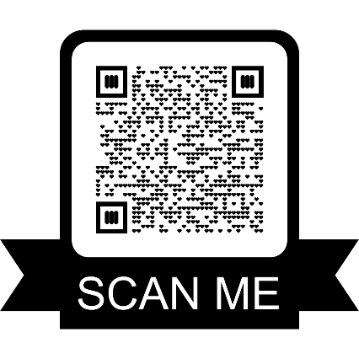

Objetivo del programa
Contraloría Social
Contribuir a que las IFDP logren la acreditación de sus programas educativos por parte de las instancias reconocidas a nivel nacional, lo que propicia el desarrollo de las capacidades académicas y de gestión de las IFDP y de impulsar programas de formación, actualización y certificación para las futuras maestras y maestros en las lenguas de las regiones correspondientes y con ello, la implementación de la Estrategia Nacional de Mejora de las Escuelas Normales.
El objetivo del Comité de Contraloría Social es promover una cultura de la participación social en el cuidado y adecuada aplicación de los recursos que recibe la escuela para fortalecer la práctica de la transparencia y rendición de cuentas.
Las autoridades competentes den atención a las quejas, denuncias relacionadas con el PROFEXCE.
Registrar en el Informe del Comité de Contraloría Social, los resultados de las actividades realizadas, así como dar seguimiento, en su caso, a los mismos.
Orientar a las Personas beneficiarias sobre cómo presentar Quejas, Denuncias o Sugerencias, conforme a los mecanismos establecidos en la Entidad Federativa.
Actividades del Comité de CS
Solicitar, a través de la Persona Enlace Estatal de C.S. o de la Persona Coordinadora Local del PROFEXCE, la información pública del programa (tipo de apoyo, montos, etc.) para el buen desempeño de sus funciones, a través de los mecanismos que para tal fin determinen en la entidad.
Vigilar que:
Se difunda la información completa sobre la operación del PROFEXCE, de forma veraz y oportuna.
El ejercicio de los recursos públicos para los apoyos sea oportuno, transparente y con apego a lo establecido en las Reglas de Operación y en su caso, en la normatividad aplicable.
La población beneficiaria del PROFEXCE cumpla con los requisitos de acuerdo con la normatividad aplicable
Se cumpla con los períodos de entrega de los apoyos.
Exista documentación comprobatoria del ejercicio de los recursos públicos y de la entrega de los apoyos.
El PROFEXCE no se utilice con fines políticos, electorales, de lucro u otros distintos al objeto del programa.
El PROFEXCE se ejecute en un marco de igualdad entre mujeres y hombres.
Población objetivo
Considerando que el Programa está dirigido a fortalecer los Sistemas de Educación Normal, la población objetivo está conformada por las AEL y las IFDP del país, que ofrecen la formación continua de las/os docentes de educación básica, conforme a los planes y programas de estudio establecidos por la SEP, sin importar la zona o el nivel de desagregación geográfica en el que se encuentre o el grado de marginación (bajo, medio o alto).
Objetivos Específicos

